Slide 1
Классный час на тему:
«Экология и энергосбережение» «#Вместеярче!».

Slide 2
Символ Всероссийского фестиваля энергосбережения и экологии #ВместеЯрче: светлячок по имени ТЭК-Тик.

Slide 3
Бытовая техника

Slide 4
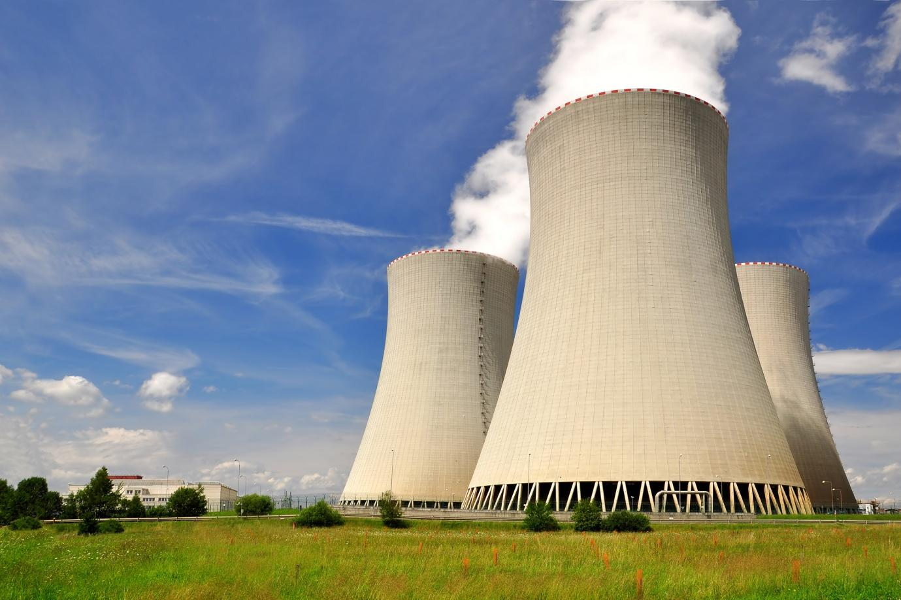
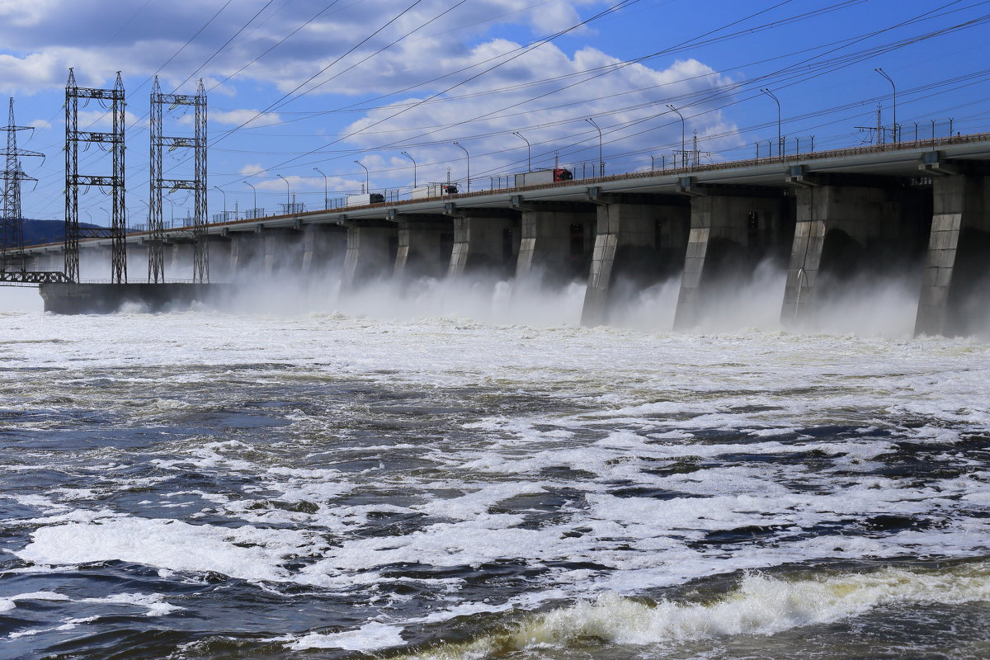
Атомные электростанции
Жигулёвская ГЭС (гидроэлектростанция)

Slide 5
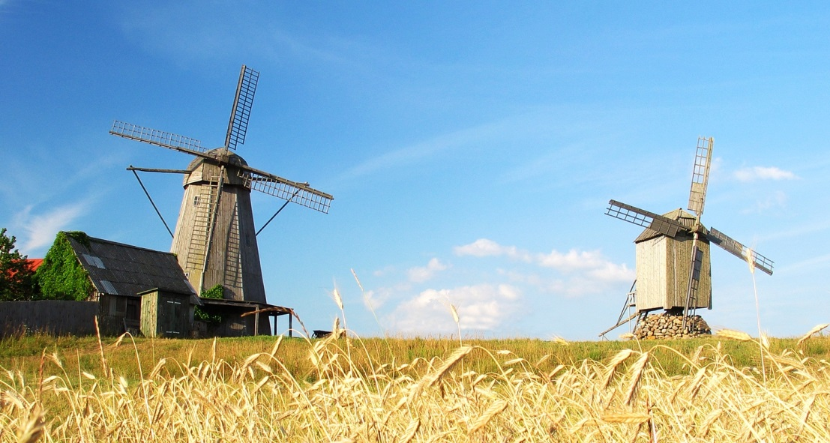
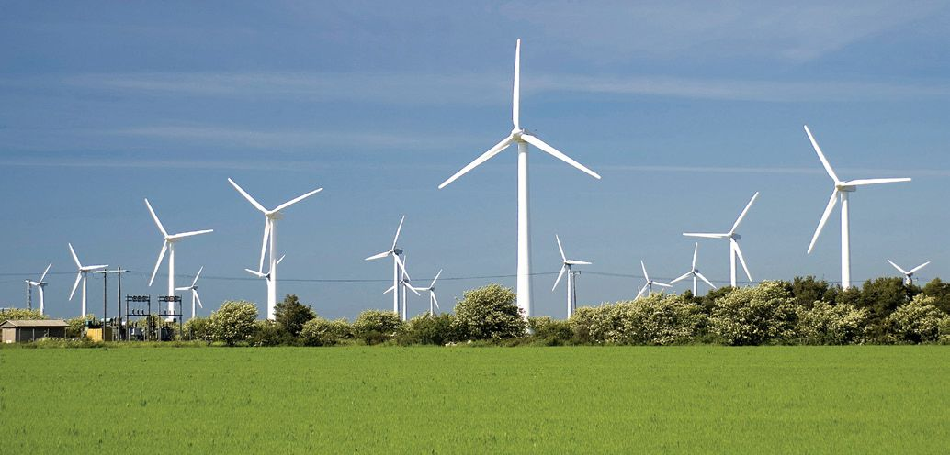
Мельницы
Ветряные турбины

Slide 6
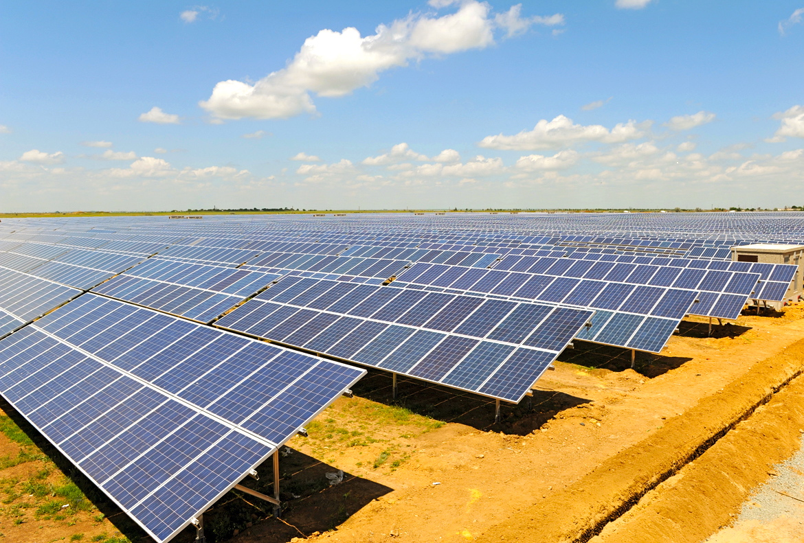
Солнечная электростанция (СЭС)

Slide 7
Используйте энергосберегающие лампы

Slide 8
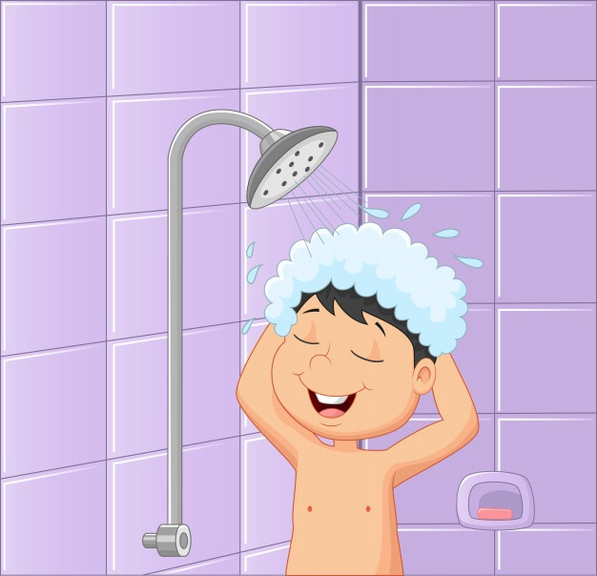
Принимать не ванну, а душ !

Slide 9
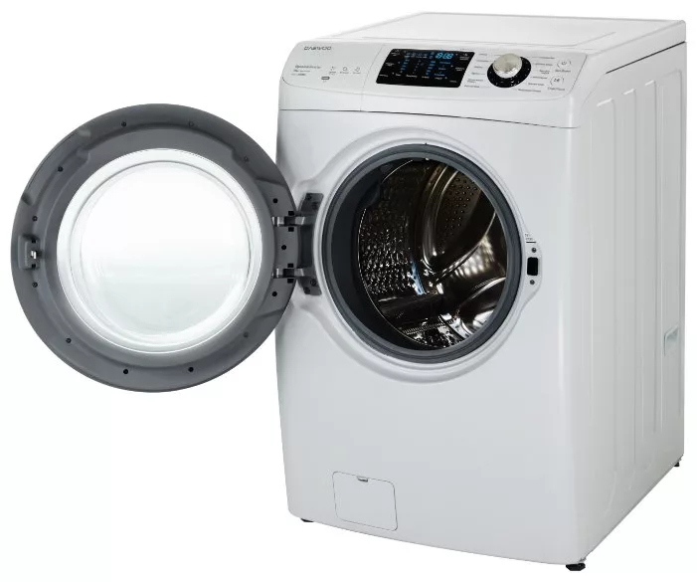
Почаще пользуйтесь в стиральных машинах и посудомоечных автоматах программами экономичных режимов.

Slide 10
Открывайте дверцы лишь ненадолго, ставьте или кладите только охлажденные и упакованные продукты и регулярно размораживайте холодильник.

Slide 11
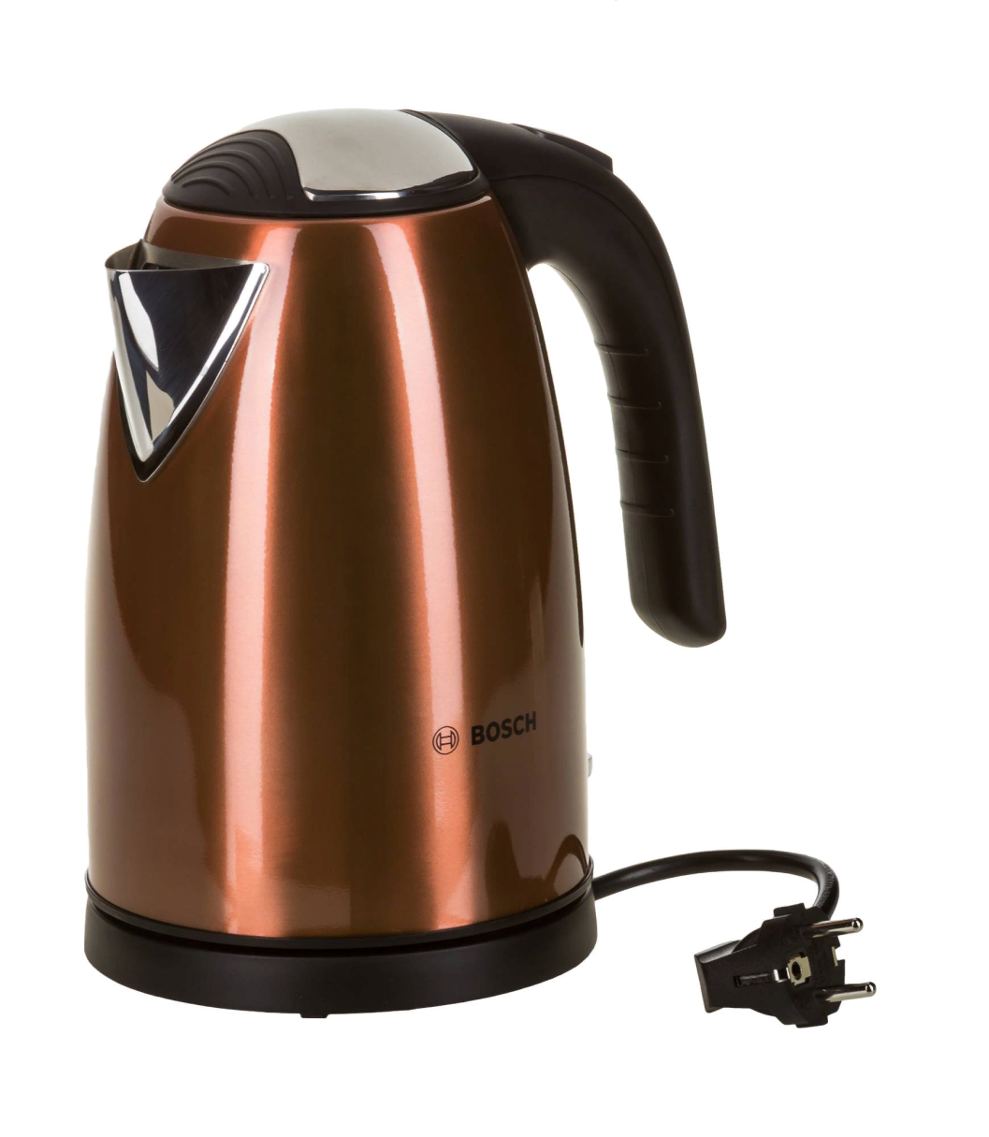
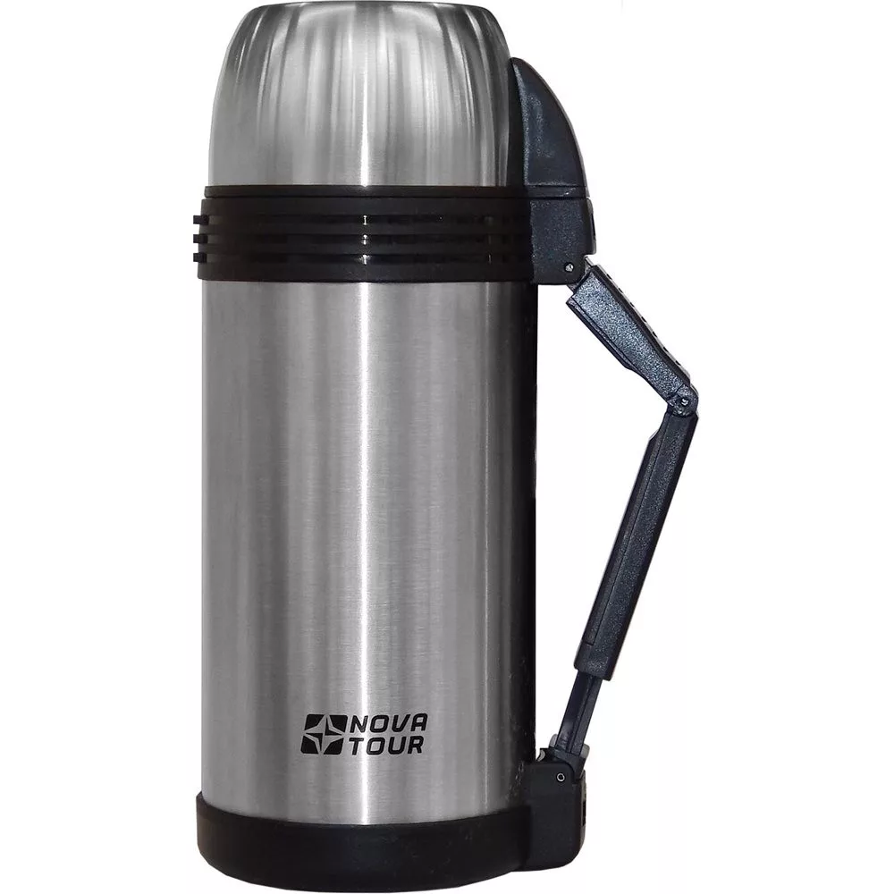
Пользуйтесь термосом, тогда не придётся тратить время и энергию на кипячение воды каждый раз.

Slide 12
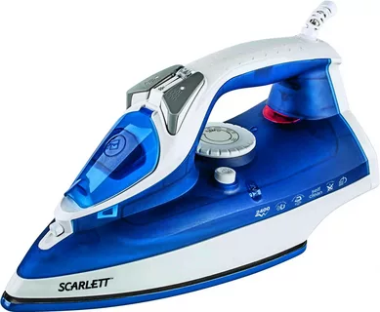
Утюг можно выключать за несколько минут до конца работы.

Slide 13
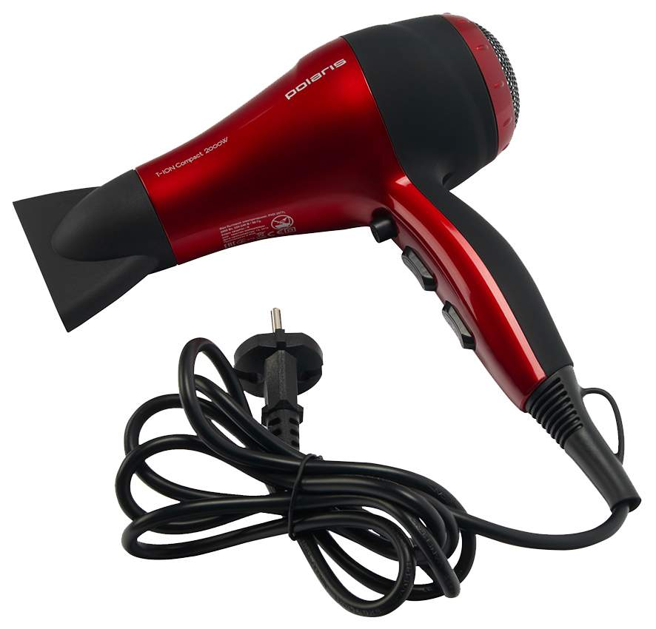
Сушить волосы феном не стоит!

Slide 14
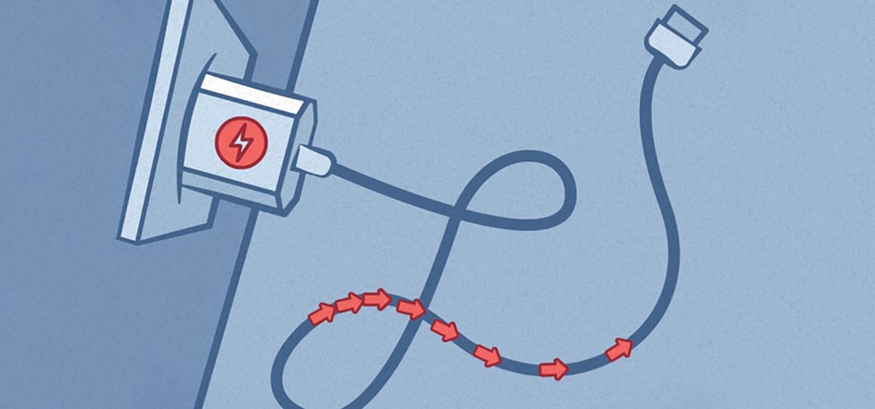
Не оставляй зарядное устройство для мобильного телефона, включенным в розетку.

Slide 15
Чаще меняйте мешки для сбора пыли в пылесосе.
Современные бытовые приборы часто обходятся меньшей энергией, чем их предшественники!

Slide 16
Лучше проветривать чаще, но при этом открывать окно широко и всего на несколько минут. Утеплять окна.

